Slide 1
Муниципальное бюджетное общеобразовательное учреждение
“Гимназия №1” города Липецка
Математика в Data Science
Выполнил
Амвросов Георгий
Руководитель проекта
Токарева Инна Александровна
учитель математики
2023

Slide 2
Исходный замысел:
Объяснить, почему Data Science сейчас очень востребован

Slide 3
Цели:
Изучить сферу Data Science
Выяснить причины востребованности Data Science
Изучить основы математики для Data Science
Изучить принципы работы нейронных сетей и машинного обучения

Slide 4
Ход исполнения:
Прочтение литературы, связанной с Data Science
и математикой в этой сфере
2. Написание программы

Slide 5
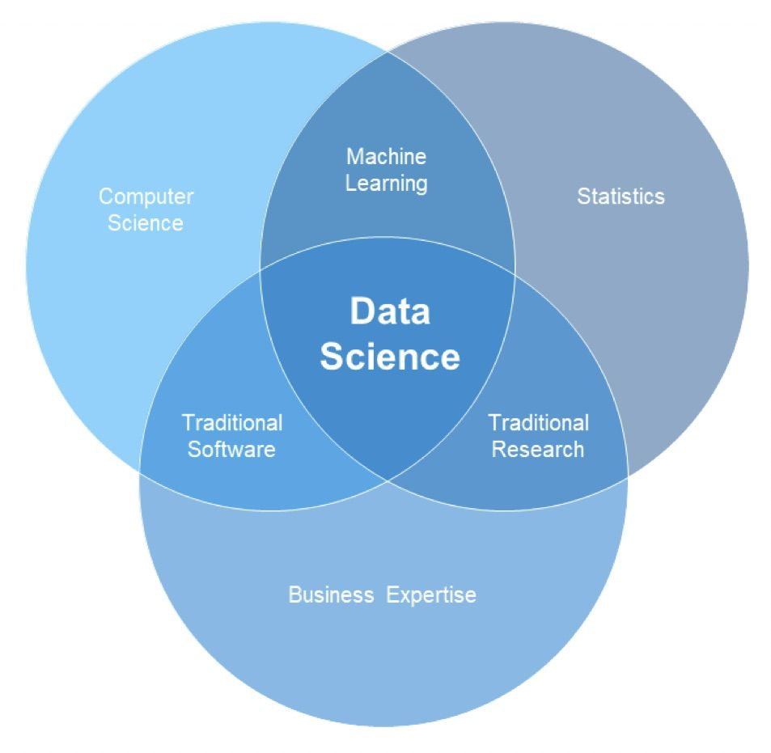
Каждый день человечество генерирует примерно 2,5 квинтиллиона байт различных данных. Они создаются буквально при каждом клике и пролистывании страницы, не говоря уже о просмотре видео и фотографий в онлайн-сервисах и соцсетях.

Slide 6
По данным компании Kaggle, которая представляет собой профессиональную социальную сеть для специалистов описываемой нами области, сегодня data science аналитика используется бизнесом любого масштаба. IDC и Hitachi отмечают, что 78% предприятий подтверждают серьезный рост количества анализируемой и используемой информации за последнее время.

Slide 7
Математика — это неотъемлемый элемент в Data Science. Ведь на самом деле без них невозможно по-настоящему глубоко анализировать и систематизировать огромные массивы данных.

Slide 8
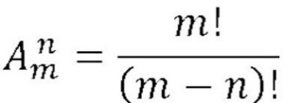
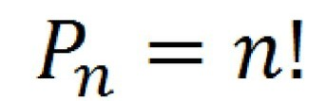
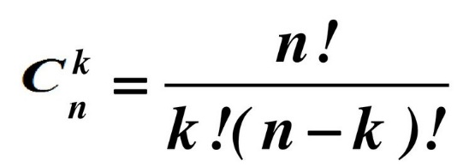
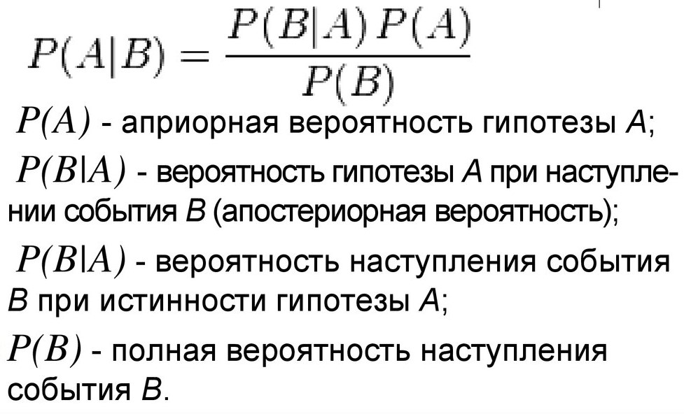
Теория вероятностей и математическая статистика
Размещение
Перестановка
Сочетание
Формула Байеса

Slide 9

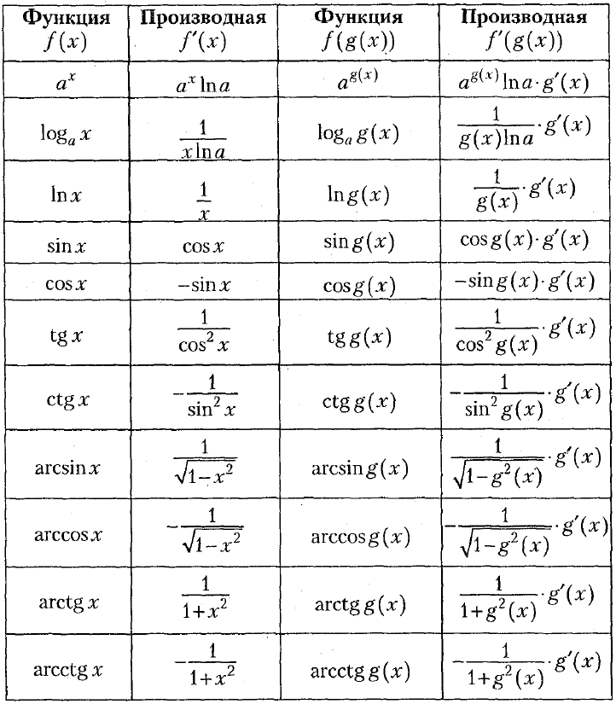
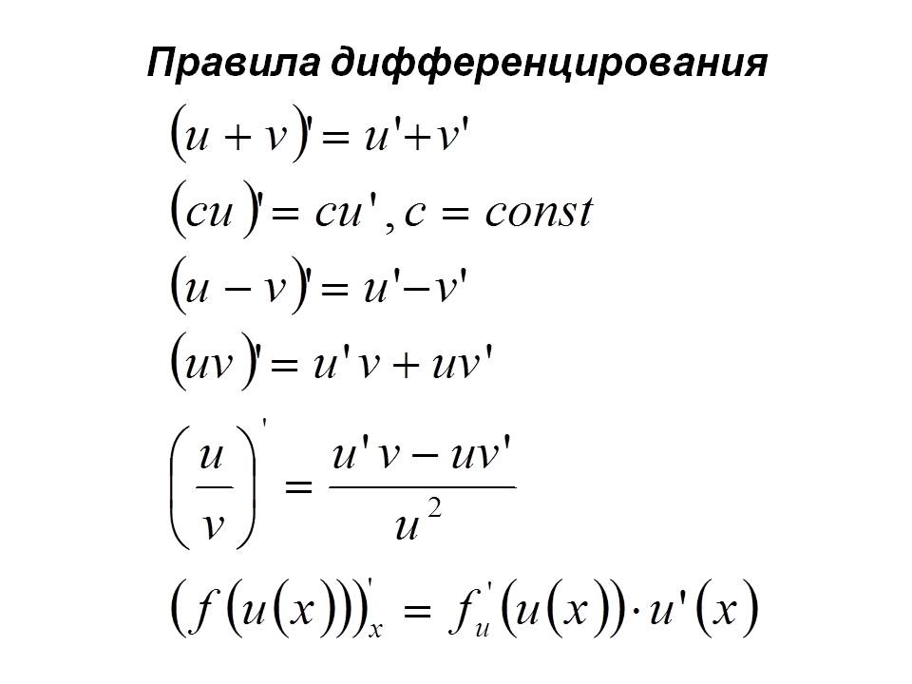
Математический анализ
Предел функции
Определение производной через предел

Slide 10
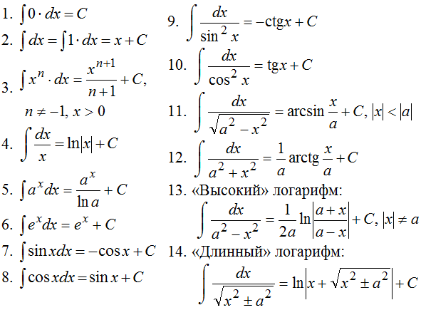
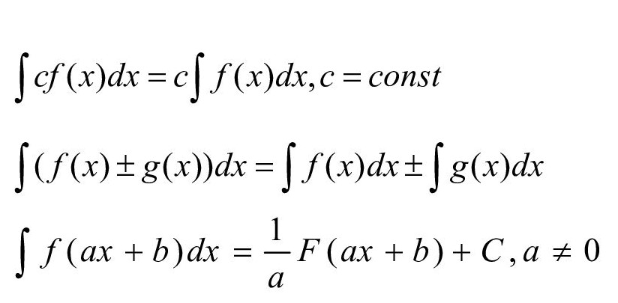

Slide 11
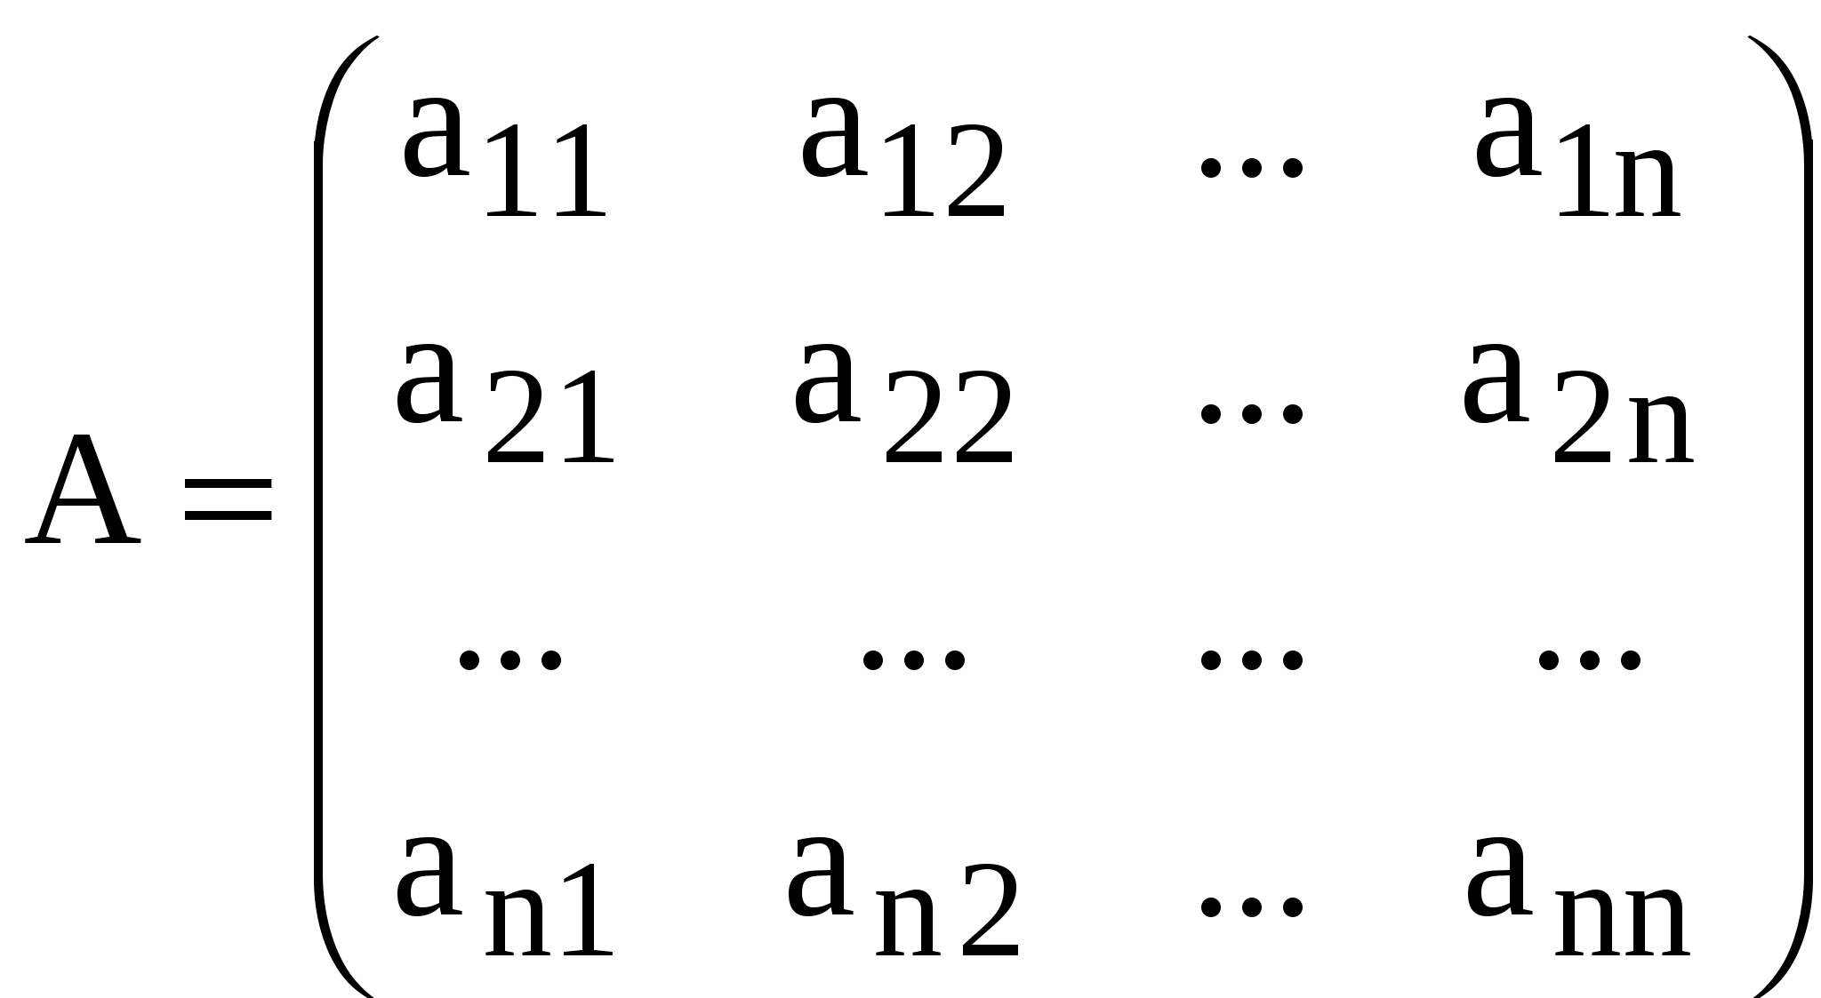
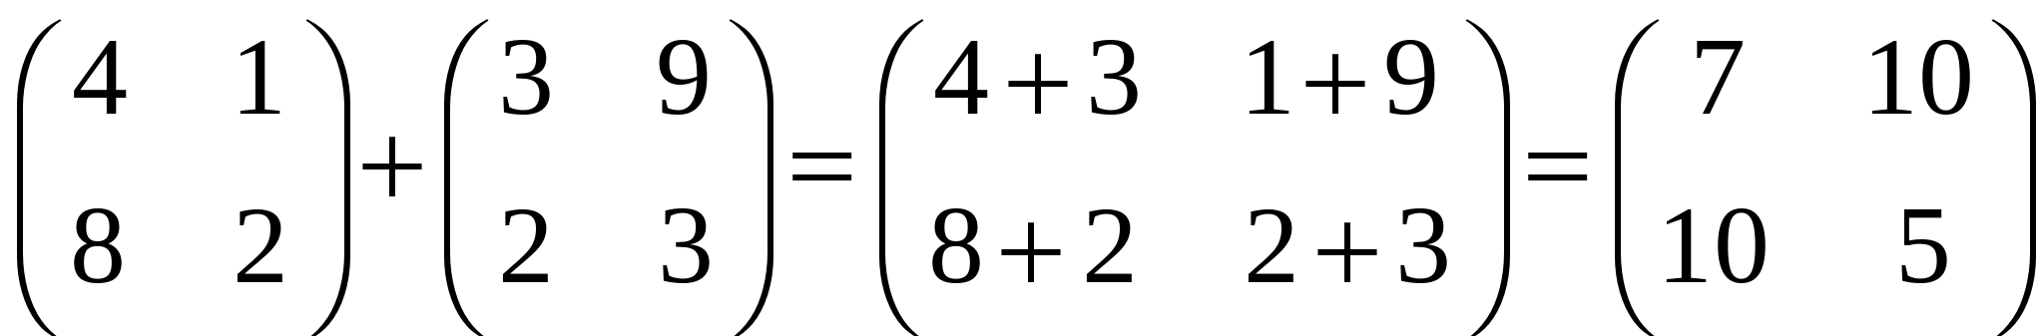
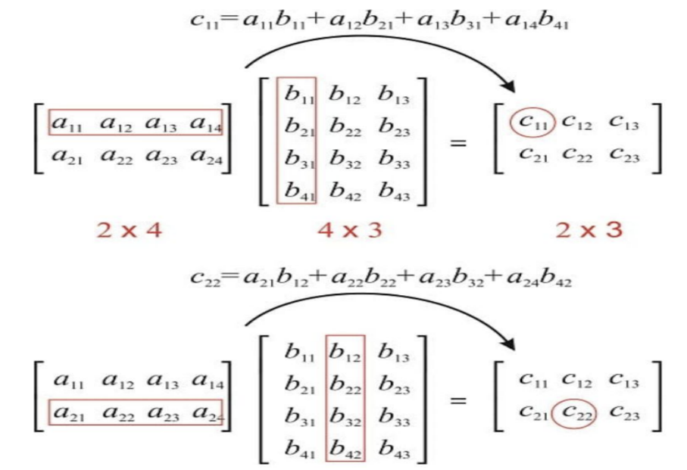
Линейная алгебра
Вид матриц
Сложение матриц
Умножение матриц

Slide 12
Буквально несколько столетий назад человечество не знало большинство болезней и как с ними бороться. А даже если и знали, что за болезнь у человека, врачи, да и сами люди, это поздно замечали и совсем не оставалось времени на лечение недуга, впоследствии чего человек погибал.

Slide 13
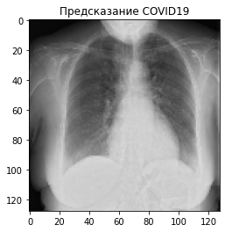
(0.5, 1.0, 'Предсказание COVID19')

Slide 14
Результаты
На основе проведенного мной исследования можно сделать вывод, что математика всегда являлась, является и будет являться неотъемлемой частью всех сфер деятельности человека. Как раз одной из таких сфер является Data Science. Это направление является достаточно молодым, но уже стало важной частью бизнеса, медицины и прочих сфер. В свою очередь Data Science не было бы возможным без математики, которая является фундаментом в данной науке.

